Slide 1

28/10/2024
01
SIMULADOR
DE CIUDAD
Presented by:
Michael Quero
Jesús Gómez

Slide 2
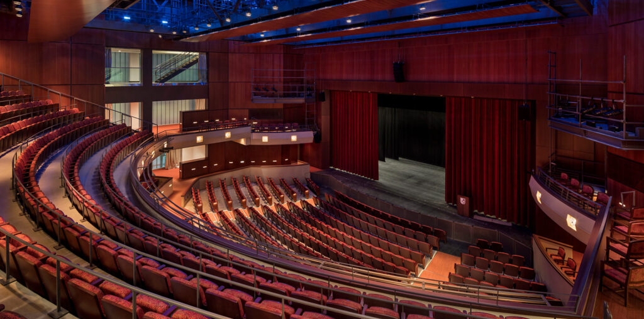
02
Descripción
del proyecto
Objetivo: Desarrollar un simulador interactivo de una ciudad para gestionar la comunicación y acciones de distintos agentes mediante comandos.
Funcionalidad:
Interacción de Agentes: Theater para gestionar espectáculos; Client para teatros y sus shows.
Gestión de Comandos: Una interfaz de texto para recibir y ejecutar comandos, como agregar servicios, listar shows, o comprar boletos.
Modularidad y Expansibilidad: Permite agregar más agentes, teatros y shows.

Slide 3
03
Clases
Implementadas y su descccripcion

Slide 4

04
Metodos:
add_show(show_name, details): Agrega un nuevo show al teatro.
remove_show(show_name): Elimina un show existente si no hay clientes viéndolo.
leave_show(client_name, show_name): Permite que un cliente salga de un show.
reserve_ticket(client_name, show_name): Reserva un ticket para un show para un cliente.
cancel_reservation(client_name, show_name): Cancela una reserva de ticket para un cliente
show_ticket_queue(): Muestra la cola de tickets.
has_revervation(client_name): Comprueba si un cliente tiene una reserva.
buy_ticket(client_name): Permite que un cliente compre un ticket.
go_to_show(client_name, show_name): Permite que un cliente entre a un show para el cual tiene reserva.
Atributos:
queue: Cola de tickets implementada con deque de la biblioteca collections.
Metodos:
enqueue(client_name): Agrega un cliente a la cola de tickets.
dequeue(): Elimina y devuelve el cliente al frente de la cola.
show_queue(): Muestra la cola de tickets actual.
remove_client(client_name): Elimina un cliente de la cola de tickets.
is_empty(): Comprueba si la cola de tickets está vacía.
front(): Devuelve el cliente al frente de la cola sin eliminarlo.
get_all_clients(): Devuelve una lista de todos los clientes en la cola.
Class Theater (Hereda de Agent)
Atributos:
shows: Diccionario que contiene los shows disponibles y sus detalles.
ticket_queue: Instancia de TicketQueue.
reservations: Diccionario que contiene las reservas de tickets.
visitors: Diccionario que contiene los clientes que han entrado al teatro.

Slide 5

05
Metodos:
show_theaters(): Muestra la lista de teatros disponibles y sus respectivos espectáculos. Si no hay teatros, informa que no hay teatros disponibles.
add_agent(agent_type, agent_name): Agrega un nuevo agente al sistema. Los tipos de agentes pueden ser client theater.
remove_agent(agent_name): Elimina un agente del sistema basado en el nombre del agente.
remove_theater(theater_name): Elimina un teatro del sistema basado en el nombre del teatro.
list_agents(): Muestra la lista de agentes actualmente en la simulación y sus descripciones.
help(): Muestra un menú de comandos disponibles para el usuario.
help_theater(): Proporciona información sobre los comandos disponibles para interactuar con los teatros.
help_shows(): Proporciona información sobre los comandos disponibles para interactuar con los espectáculos.
command_loop(): Inicia un bucle que permite al usuario ingresar comandos y procesa esos comandos en tiempo real.
process_command(command): Procesa un comando ingresado por el usuario, desglosándolo y ejecutando la acción correspondiente en base al comando.
Class CitySimulation
Atributos:
agents: Diccionario que almacena los diferentes agentes de la simulación (clientes, teatros) donde la clave es el nombre del agente y el valor es la instancia del agente.

Slide 6


EJEMPLOS DE USO
06
Clients
Theaters commands
Salida Esperada:
Theater “Teatro_Real” added.
Secuencia de comandos:
Secuencia de comandos:
Theater “Teatro_de_Madrid” added.
client add Michael
client add Jesus
theater add Teatro_Real
theater add Teatro_de_Madrid
theater add_show Teatro_Real Hamilton
theater add_show Teatro_Real StandUp
theater add_show Teatro_de_Madrid My_Show
theater add_show Teatro_de_Madrid Musical
theater show_all_theater
Show ‘Hamilton’ added to Teatro_Real
Show ‘StandUp’ added to Teatro_Real
Show ‘My_Show’ added to Teatro_de_Madrid
Show ‘Musical’ added to Teatro_de_Madrid
Salida Esperada:
Current Theaters:
Teatro_Real
*Show: Hamilton
*Show: StandUp
Teatro_de_Madrid
*Show: My_Show
*Show: Musical
Client Michael added.
Client Jesus added.

Slide 7
EJEMPLOS DE USO
07
Reservation & Tickets Queue
Buy tickets
Secuencia de comandos:
Secuencia de comandos:
client buy_ticket Jesus Teatro_Real Hamilton
client buy_ticket MichaelTeatro_Real Hamilton
client buy_ticket Jesus Teatro_Real Hamilton
client buy_ticket Jesus Teatro_Real Hamilton
client make_reservation Michael Teatro_Real Hamilton
client make_reservation Jesus Teatro_Real Hamilton
Salida Esperada:
Salida Esperada:
Client Michael added to the ticket queue.
Client Michael reserved a ticket for show “Hamilton”
Client Jesus added to the ticket queue.
Client Jesus reserved a ticket for show “Hamilton”
Client Jesus is not at the front of the queue. Canot buy ticket.
Client Michael removed from the ticket queue.
Client Michael bought a ticket.
Client Michael is now viewing the show “Hamilton”.
Client Jesus removed from the ticket queue.Client Jesus bought a ticket.
Client Jesus is now viewing the show “Hamilton”.

Slide 8
08
Aprendizaje
Futuras mejoras
Implementación de un Sistema de Comandos:
Se ha desarrollado un sistema eficiente que permite a los usuarios interactuar con la simulación a través de comandos, facilitando la gestión de agentes, teatros, clientes y servicios.
Gestión de Clases y Objetos en Python:
Se ha aplicado la programación orientada a objetos para organizar el código en clases bien definidas, lo que mejora la legibilidad y mantenibilidad del mismo.
El uso de herencia ha permitido crear una jerarquía de clases, maximizando la reutilización de código.
Incorporación de Más Funcionalidades:
Añadir más tipos de agentes y servicios, así como nuevas interacciones entre ellos, para enriquecer la simulación y hacerla más dinámica.
Implementar un sistema de estadísticas que permita seguir el rendimiento de los clientes y la disponibilidad de los servicios.
Optimización de la Interfaz de Usuario:
Mejorar la interfaz para hacerla más amigable, posiblemente incorporando una interfaz gráfica que facilite la interacción con la simulación.
Incluir ayudas contextuales o tutoriales para guiar a los nuevos usuarios en el uso del sistema.

Slide 9

09
<¡Gracias!>

